Slide 1


Kurzpräsentation
FTL
Superior Clamping and Gripping

Slide 2
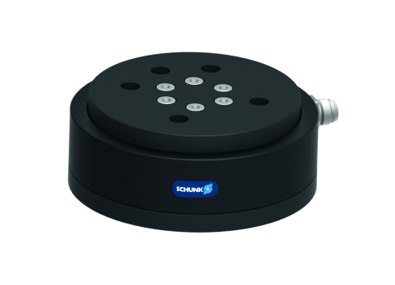
FTL -75
#1: Kraft-Momenten-Sensor für einfache Anwendungen
Neuprodukt
Nachfolge-produkt
Baureihen-erweiterung
Alleinstellungsmerkmale:
Elektronik integriert in Sensor
3-Facher Überlastungsschutz
Weitere Produktmerkmale:
Messbereich Fxyz: 150 N
Messbereich Mxyz: 3 Nm
Kommunikation: CAN-Bus oder RS232
6 unabhängige Lastmessbereiche
Stromversorgung: 12 – 24 V DC
Ab April 2013 Lieferbar
Preis auf Anfrage

Slide 3
FTL -75
#1: Kraft-Momenten-Sensor für einfache Anwendungen
Neuprodukt
Nachfolge-produkt
Baureihen-erweiterung
Kundenmehrwert / Verkaufsargumentation
Für eine Vielzahl von Anwendungen die richtige Bus Anbindung
6 unabhängige Lastmessbereiche für vollständige umfassende Sensorik
Echtzeitmessung/-datenausgabe für hochdynamische Regelungskonzepte
Einfachste Inbetriebnahme durch CAN-Bus
Überlastschutz für sichere Funktionalität
Temperaturkompensation für zuverlässige Messergebnisse

Slide 4
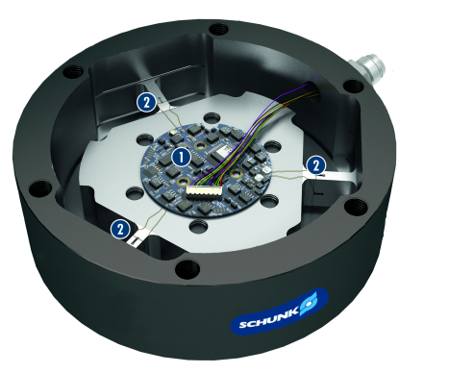
FTL -75
#1: Kraft-Momenten-Sensor für einfache Anwendungen
Neuprodukt
Nachfolge-produkt
Baureihen-erweiterung
Technische Basisfunktionen:
Baugröße: 75
Messbereich Fxyz: 150 N
Messbereich Mxyz: 3 Nm
Abtastrate (intern / Bus): 1.5 kHz / 100 Hz
Auflösung AD-Wandler: 12 bit
Stromversorgung: 12 – 24 V DC
Elektronik
Großer Signal-Rausch-Abstand

Slide 5




Jens Lehmann, a German goalkeeper legend,
brand ambassador for SCHUNK since 2012
www.schunk.com

